Slide 1

Назва презентації
Кіт · 19 серпня 2026 · для колег
PixelKit

Slide 2
Одна думка на слайд
– Заголовок каже головне, тіло дає деталі.
– До п'яти рядків тексту. Довше - це вже документ.
– Числа й дати - Consolas: 129 650 грн, 19.08.2026.
– Статуси словами і кольором, не значками.

Slide 3
Велике число
87%
завантаження машин у серпні

Slide 4
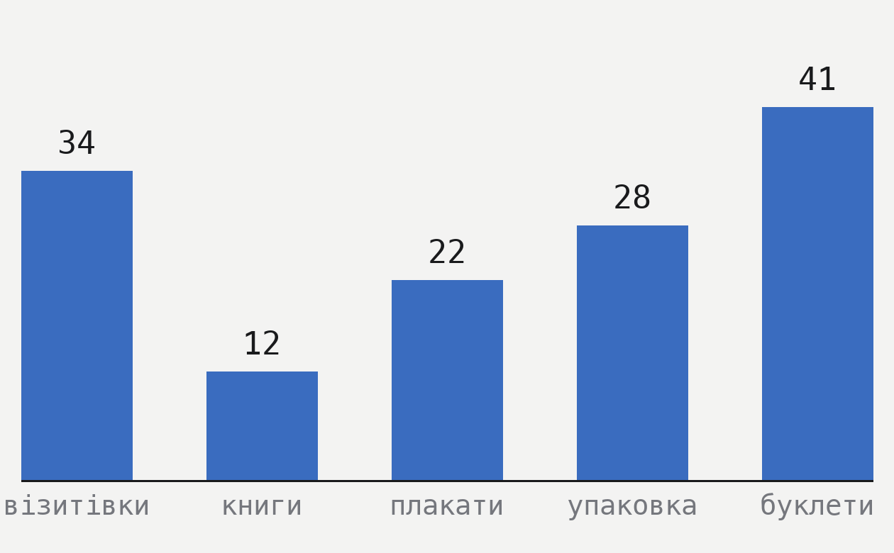
Один графік на слайд

Slide 5
Вугілля: для проєктора
той самий макет, темні токени
PixelKit

Slide 6
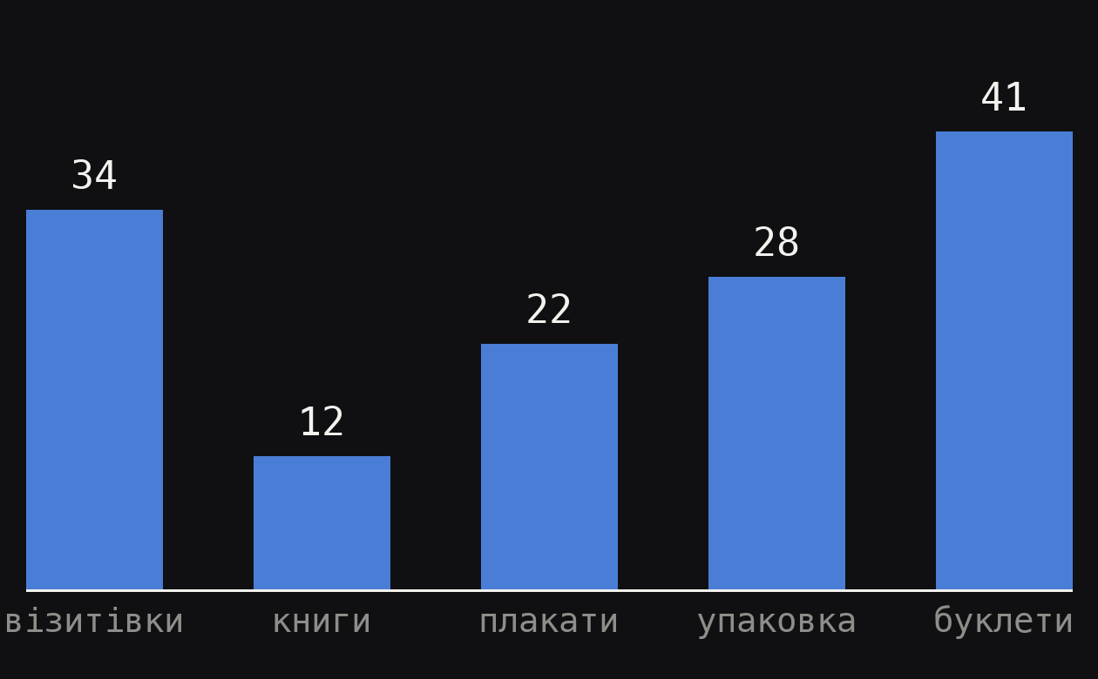
Дані на темному

